Slide 1


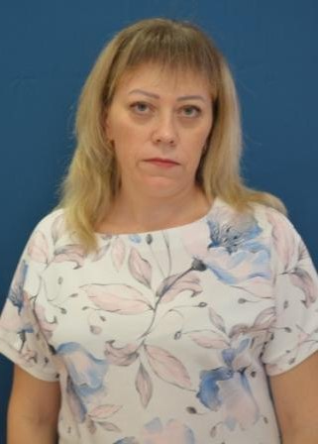
Министерство республики Мордовия
Портфолио
Сафошкиной Марины Владимировны,
воспитателя МДОУ «Детский сад №117»
Дата рождения: 24.10.1983 год.
Профессиональное образование:
МГПИ им. М.С. Евсевьева г. Саранска
диплом ВСБ № 0450643,
дата выдачи – 30.06.2005г.
Специальность: учитель математики и информатики
Профессиональная переподготовка:
ООО «Учебный центр ПРОФЗНАНИЯ»
диплом -133100138960,регистрационный 0000086, дата выдачи -18 октября 2019 г.
Квалификация - воспитатель
Стаж педагогической работы – 3 года
Общий трудовой стаж - 17 лет
Наличие квалификационной категории: -соответствие занимаемой должности

Slide 2


Опыт работы воспитателя
Сафошкиной Марины Владимировны
размещен:
1. сайт МДОУ «Детский сад № 117»
http://ds117sar.schoolrm.ru/sveden/employees/10047/498602/
2. международный образовательный портал Маам:
Персональный сайт:
29560.maam.ru
Адрес личной страницы: http://www.maam.ru/users/2555099

Slide 3


Slide 4
Участие в инновационной (экспериментальной) деятельности.

Slide 5
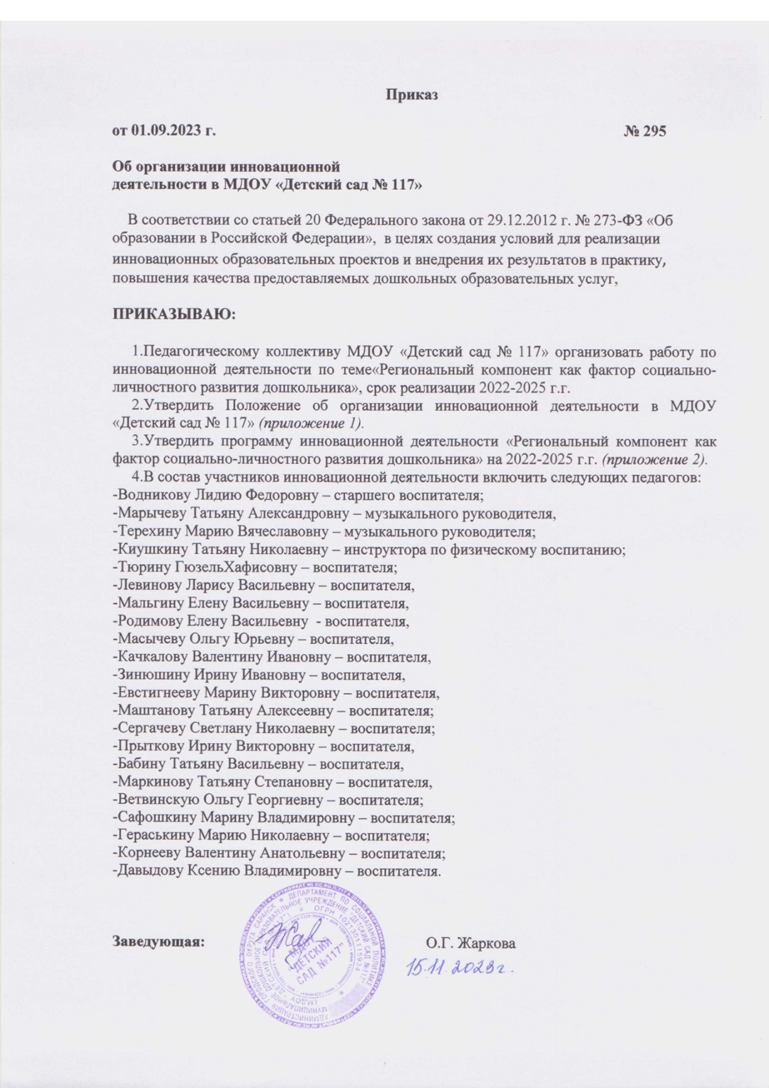
Муниципальный уровень:
- инновационная деятельность
МДОУ«Детский сад №117»
«Региональный компонент,
как фактор социально – личностного развития дошкольников», 2023г.

Slide 6

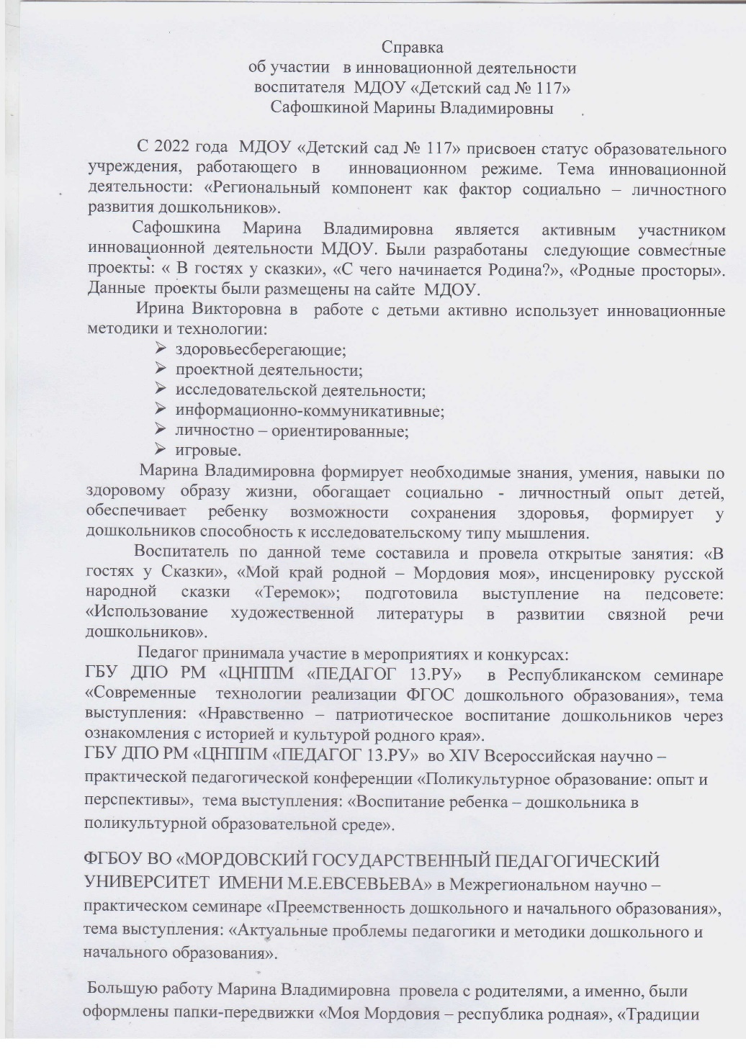
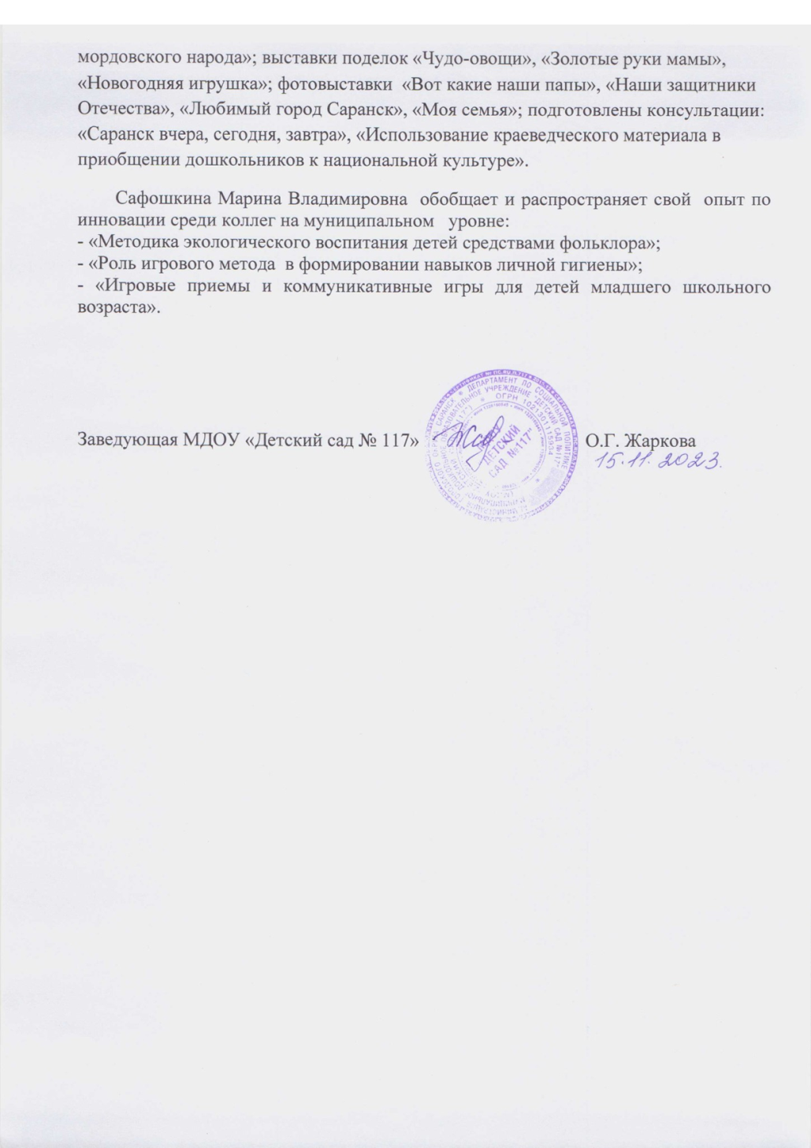

Slide 7
Наличие публикаций

Slide 8
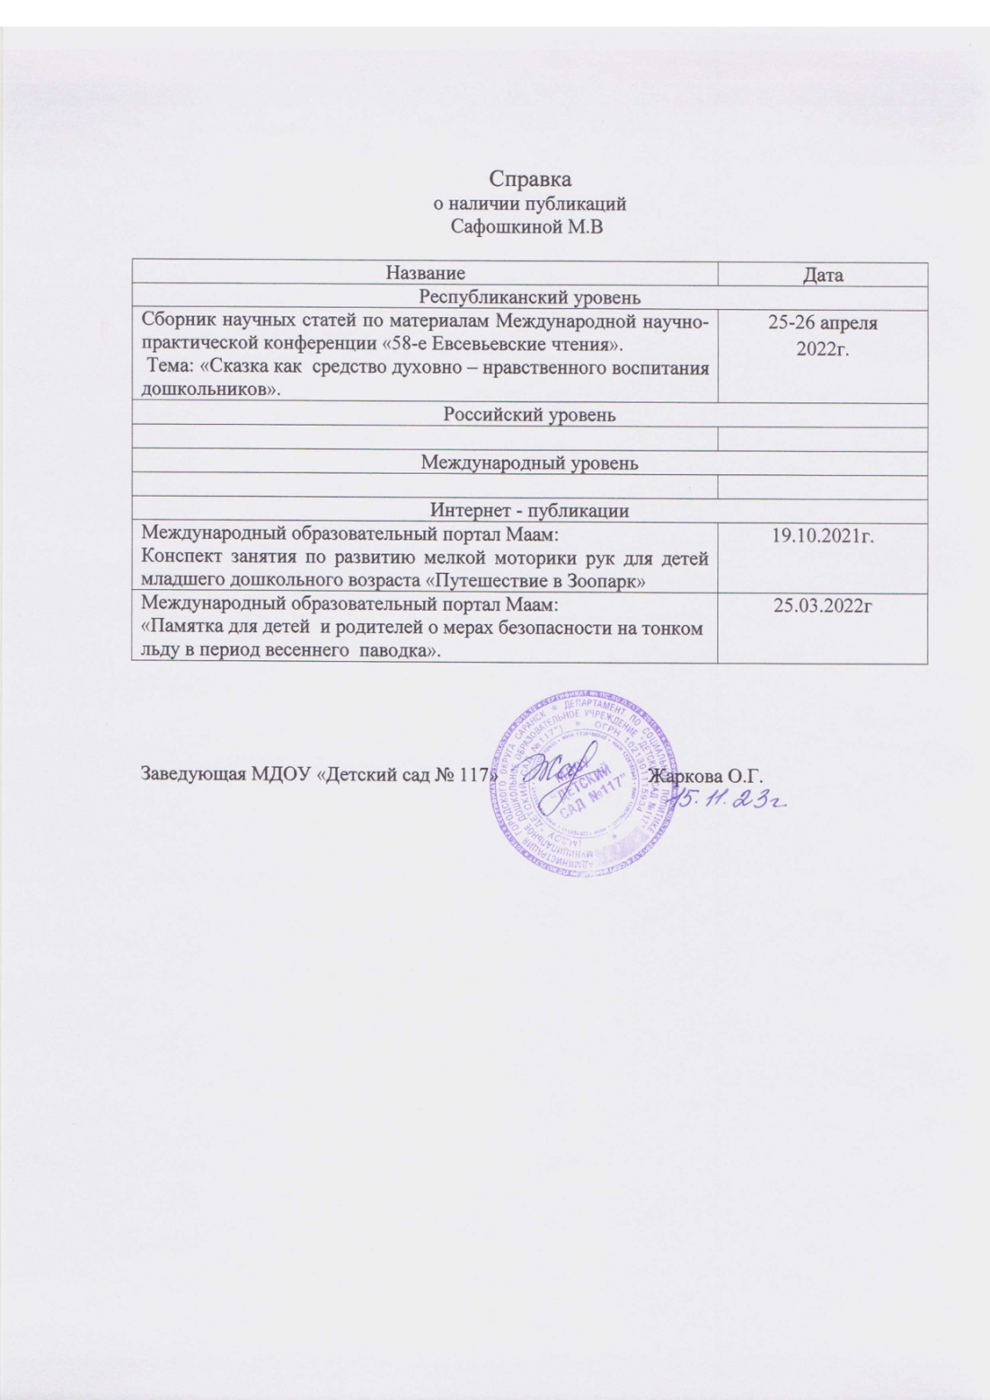

Slide 9

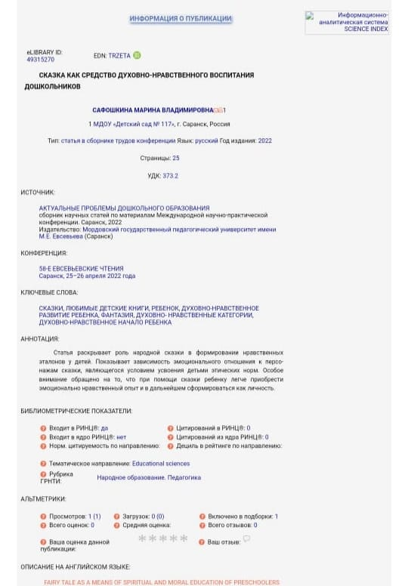
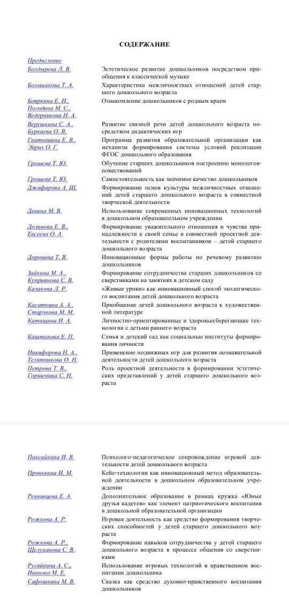
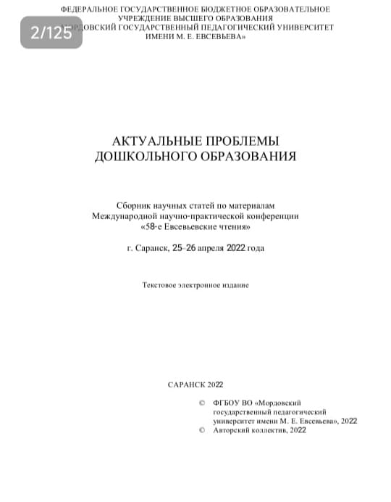

Slide 10
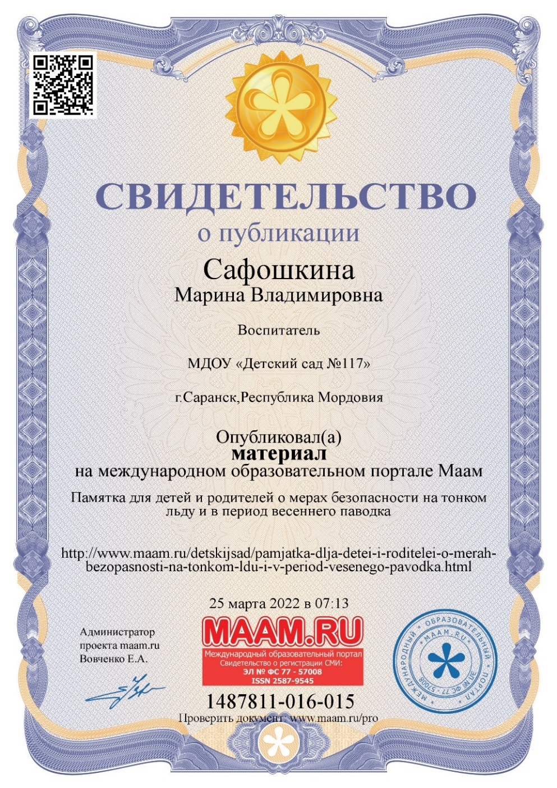
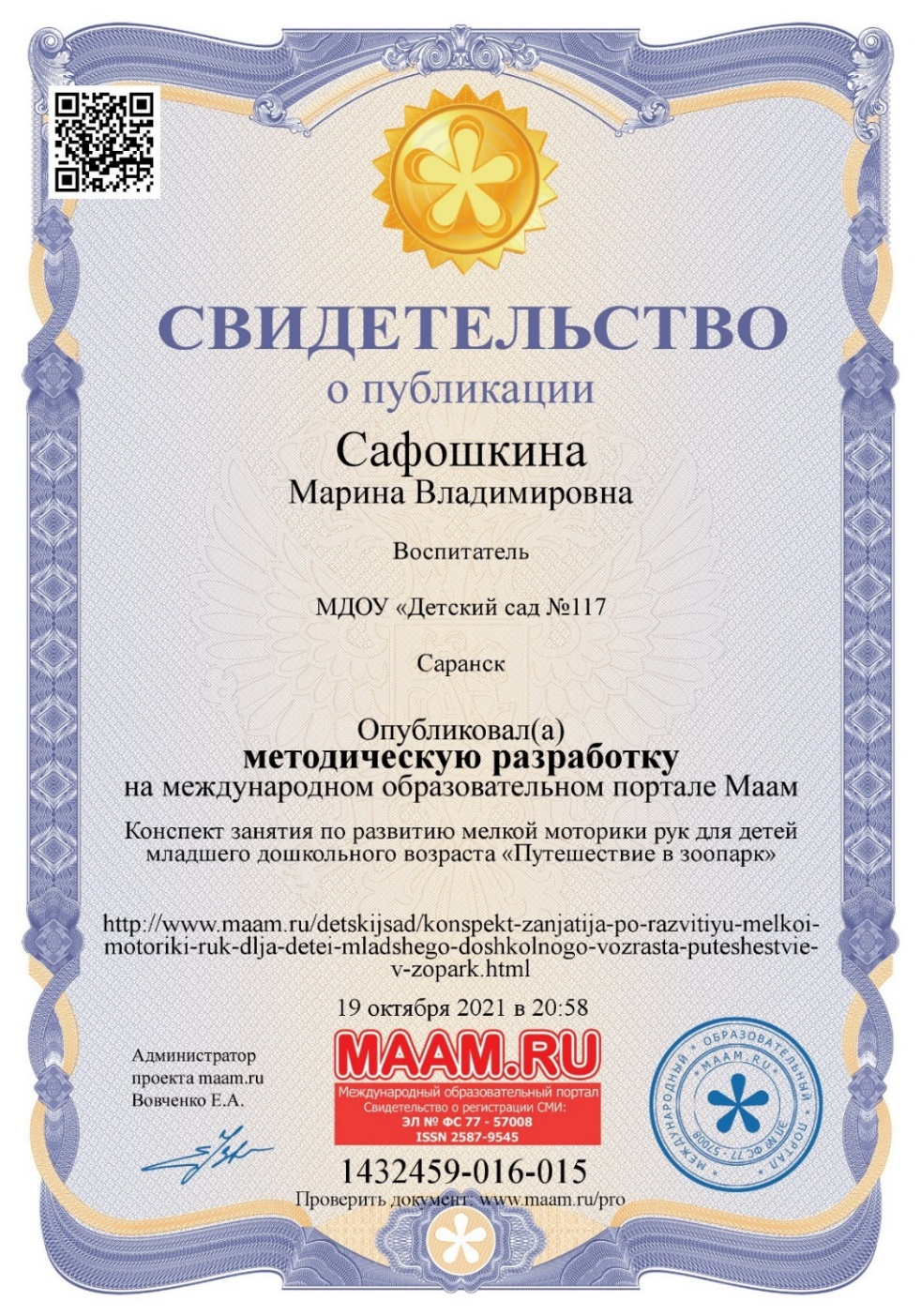

Slide 11
Результаты участия воспитанников в:
конкурсах;
выставках ;
турнирах ;
соревнованиях ;
акциях ;
фестивалях.

Slide 12
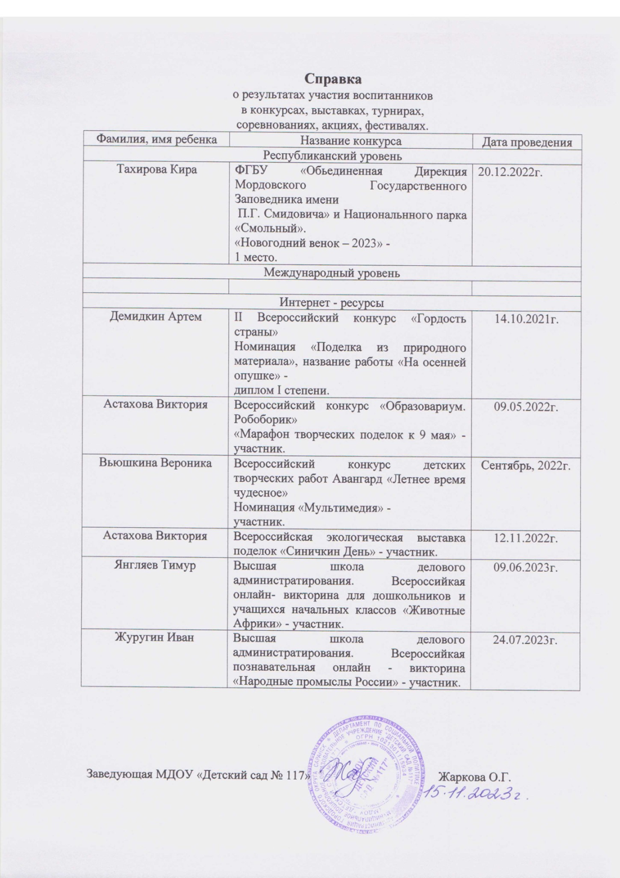

Slide 13
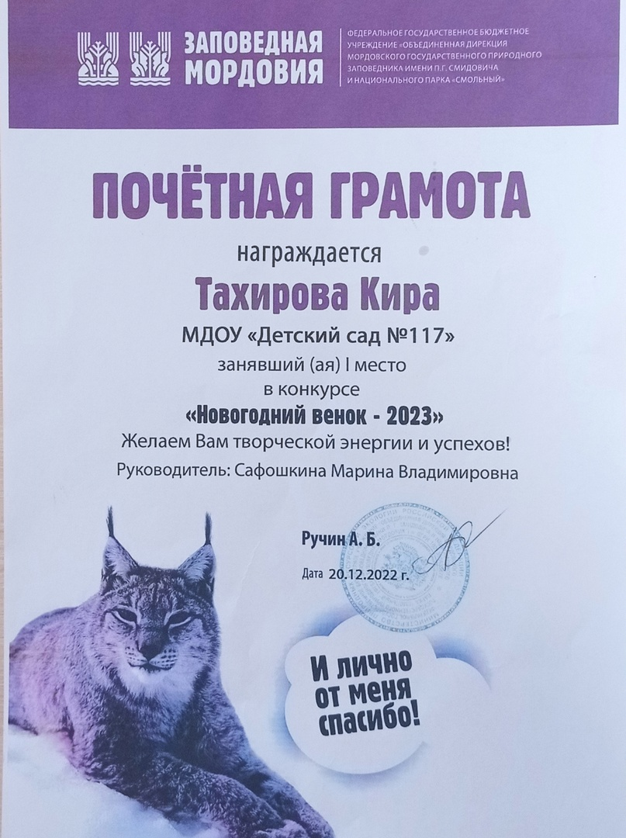

Slide 14




Slide 15



Slide 16
Выступления на заседаниях методических советов, научно-практических конференциях, педагогических чтениях, семинарах, секциях, форумах, радиопередачах (очно).

Slide 17
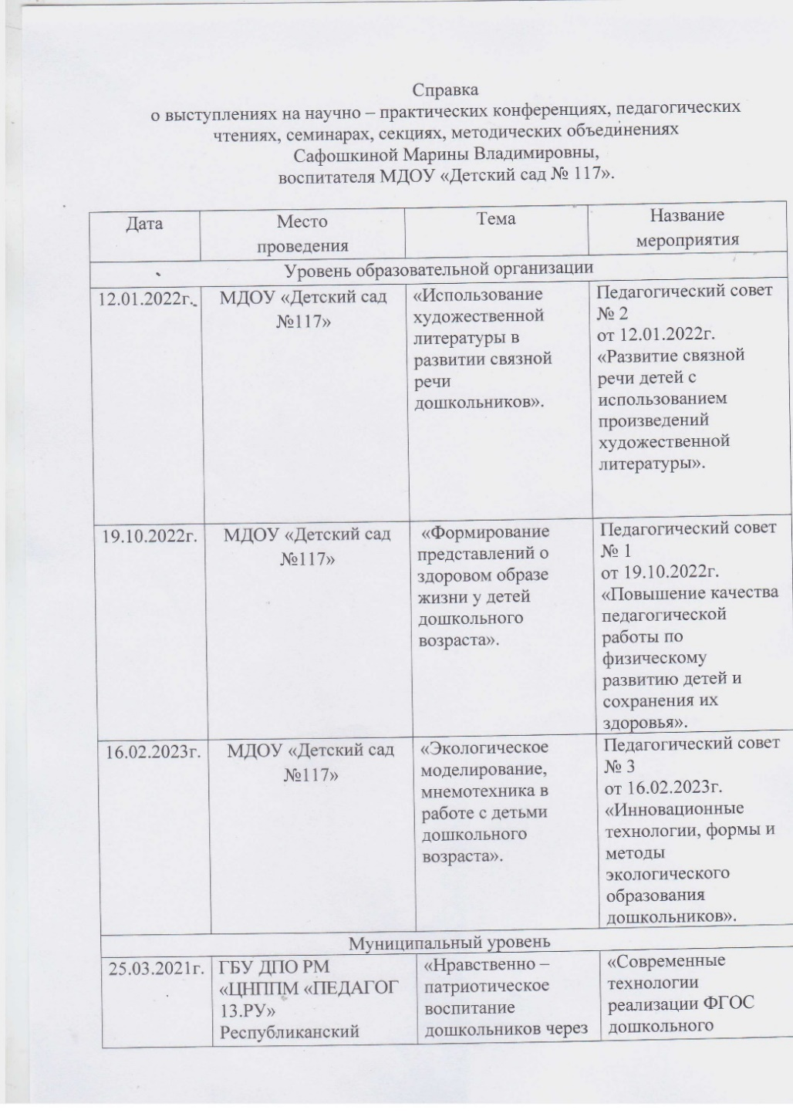
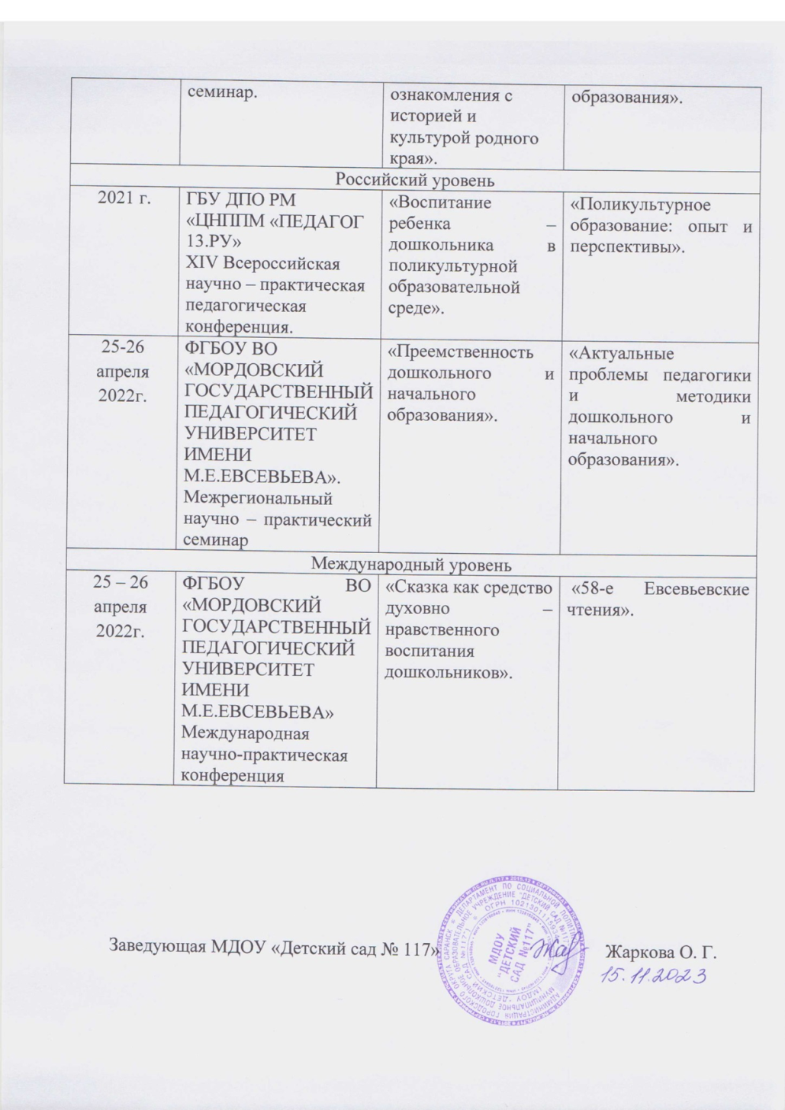

Slide 18
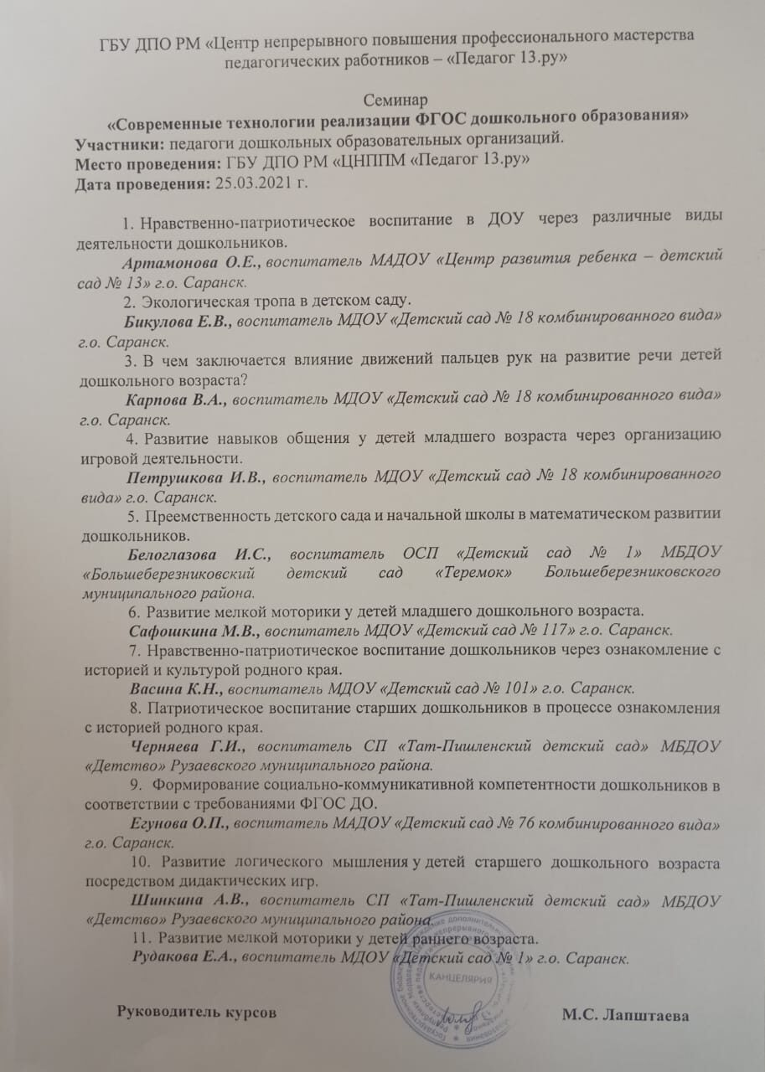

Slide 19
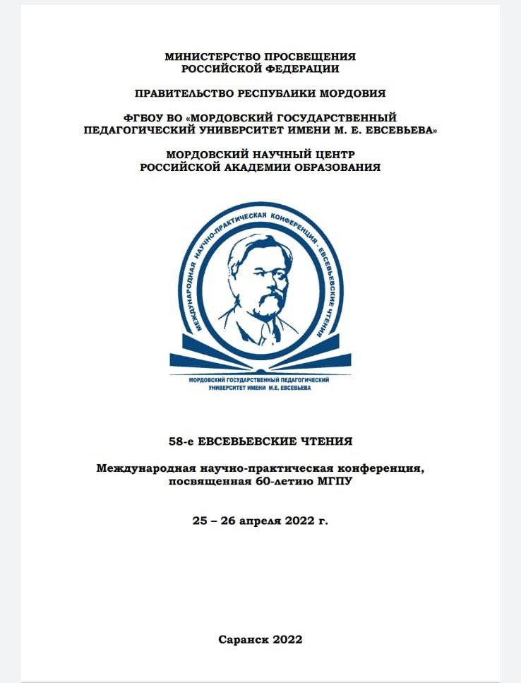
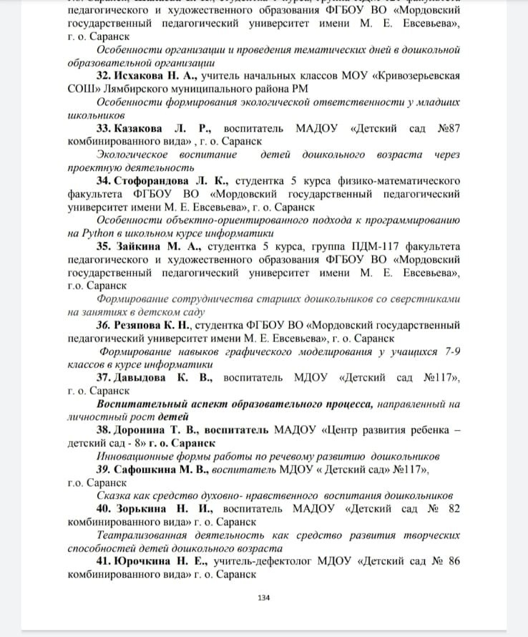


Slide 21
Проведение открытых занятий, мастер-классов, мероприятий.

Slide 22
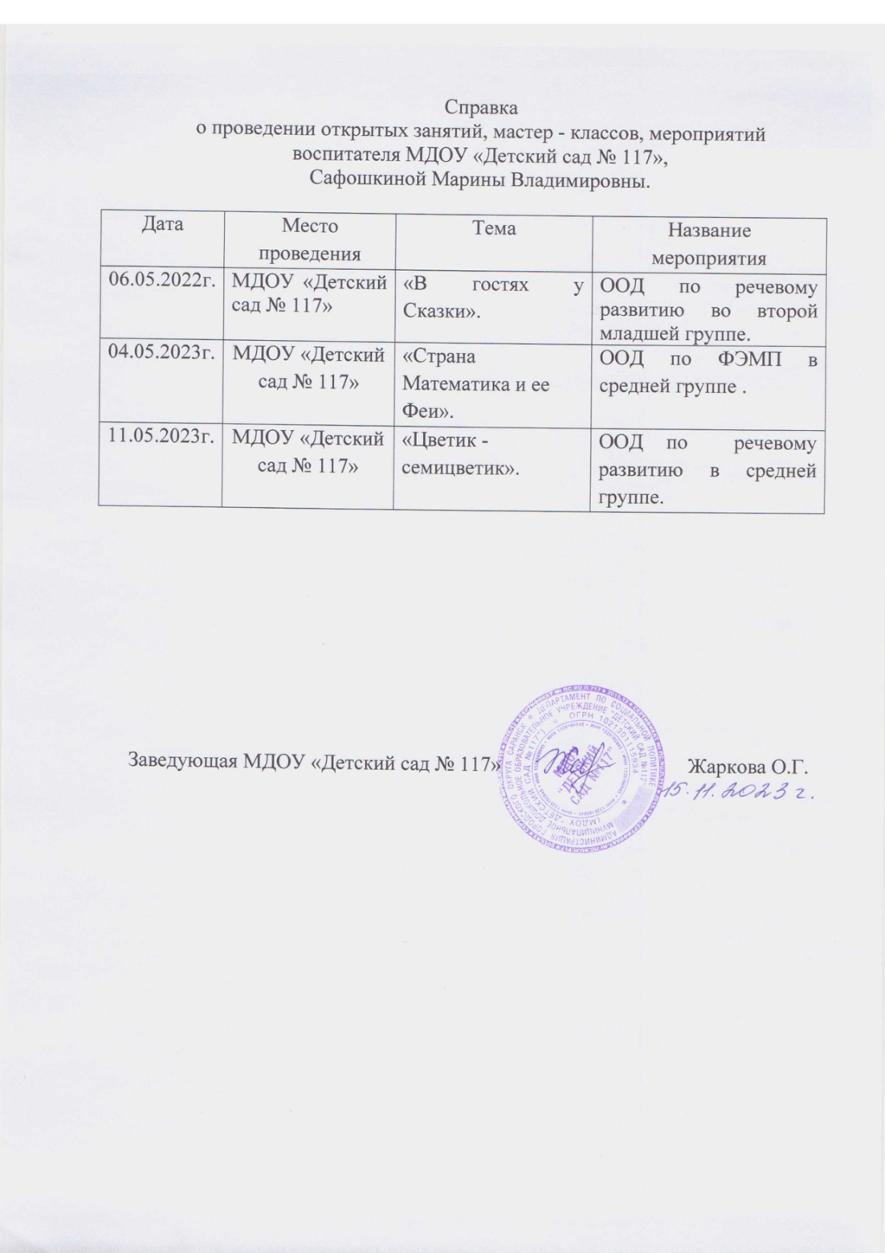

Slide 23
Экспертная деятельность

Slide 24
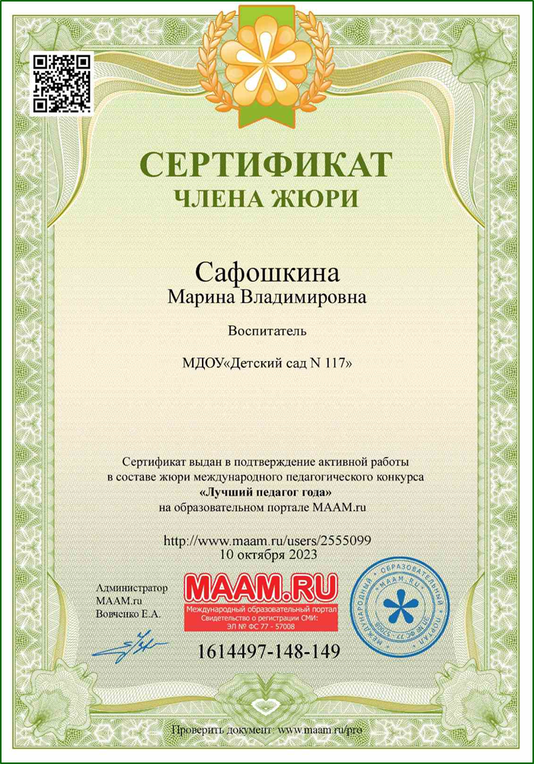

Slide 25
Общественно-педагогическая активность педагога: участие в комиссиях, педагогических сообществах,
в жюри конкурсов.

Slide 26
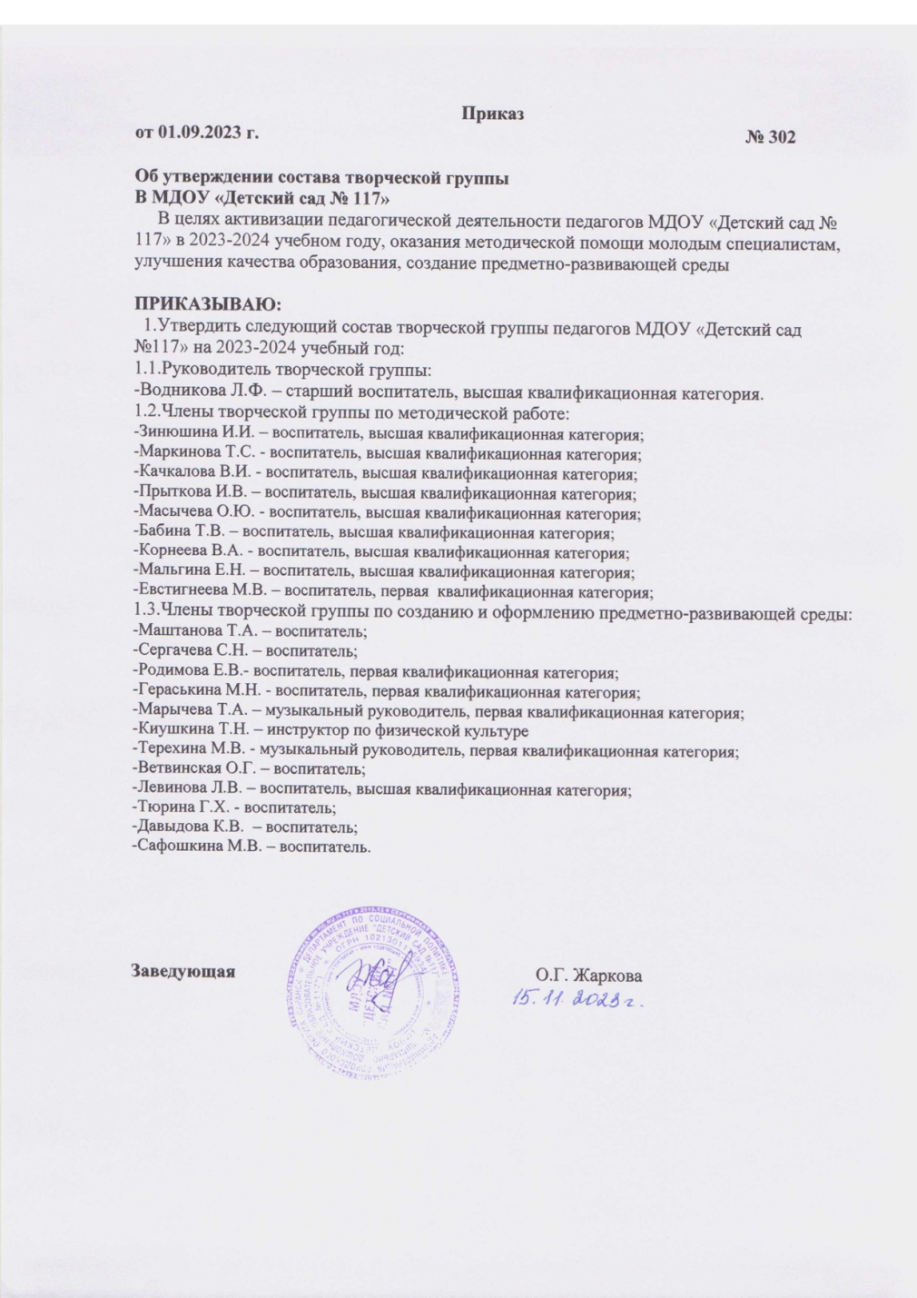
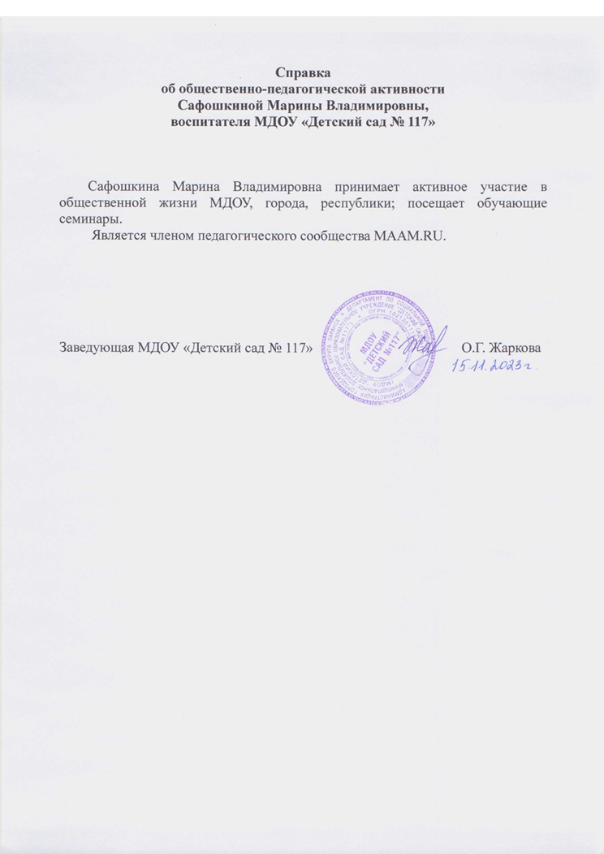

Slide 27
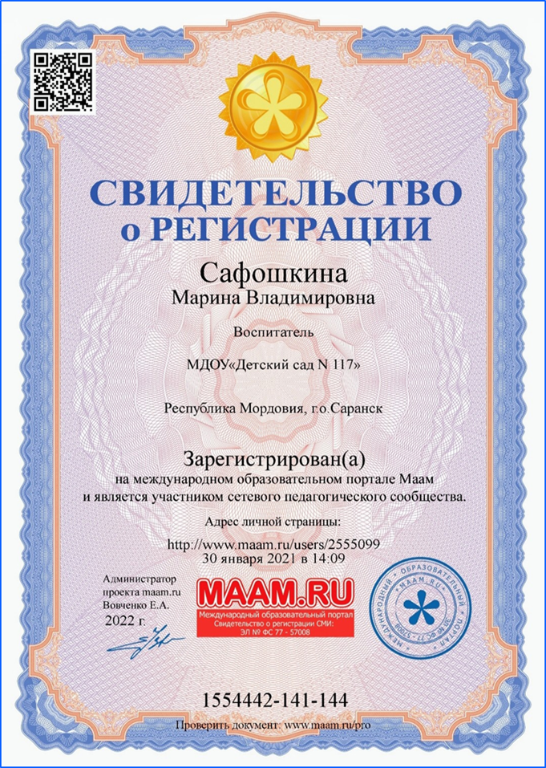

Slide 28
Позитивные результаты работы с воспитанниками.

Slide 29
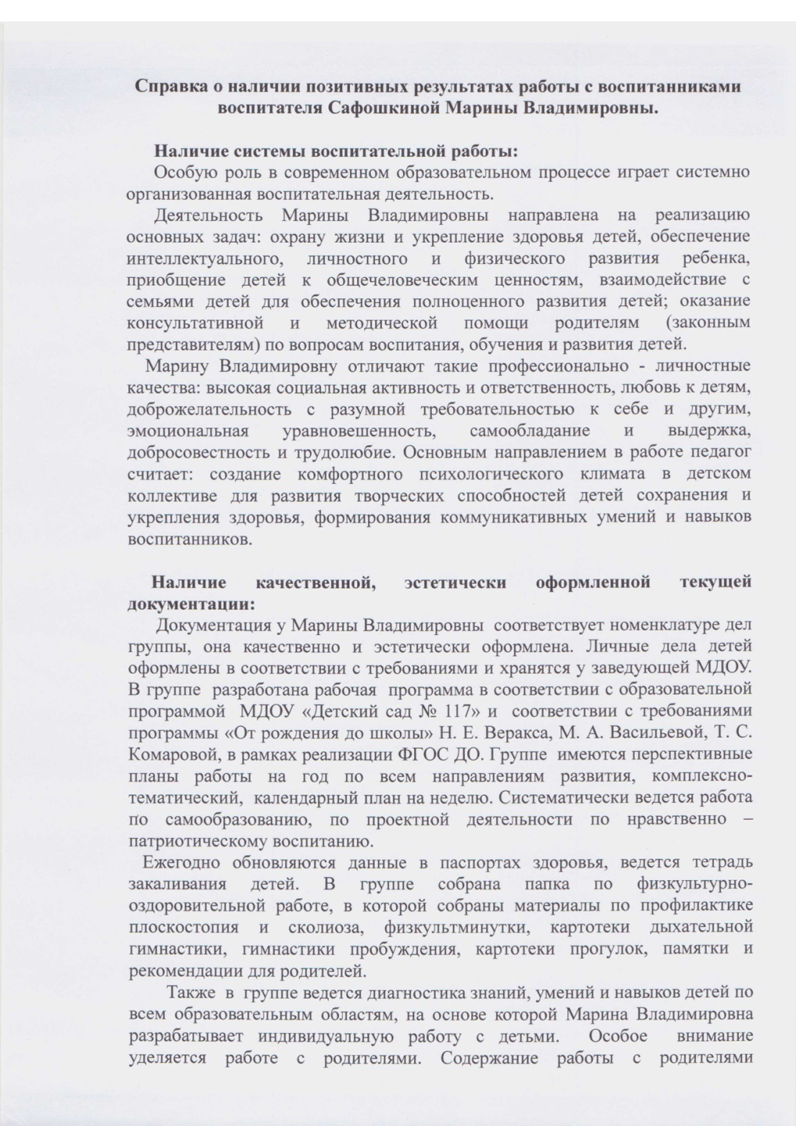
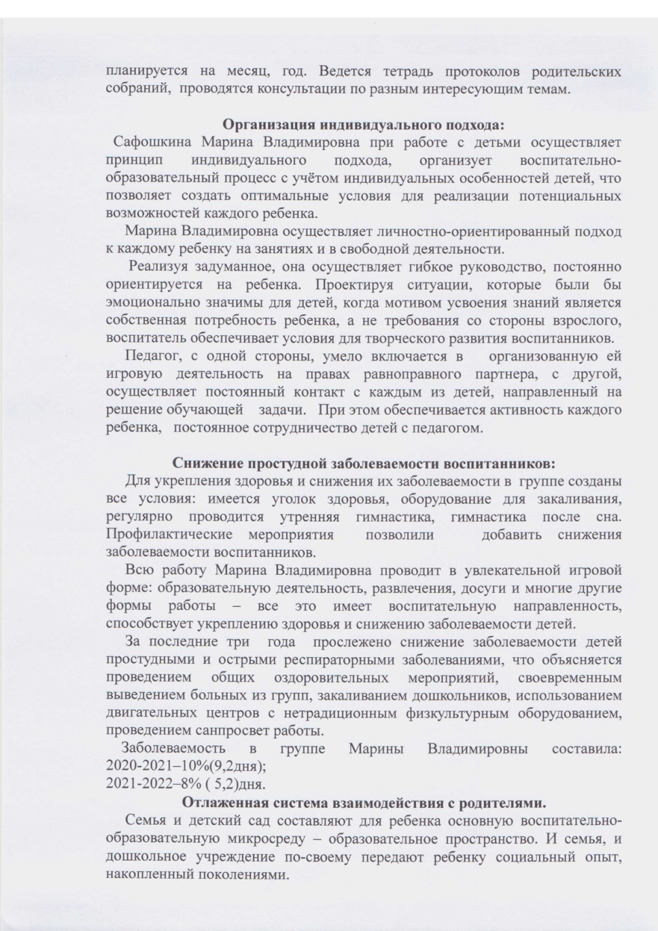

Slide 30
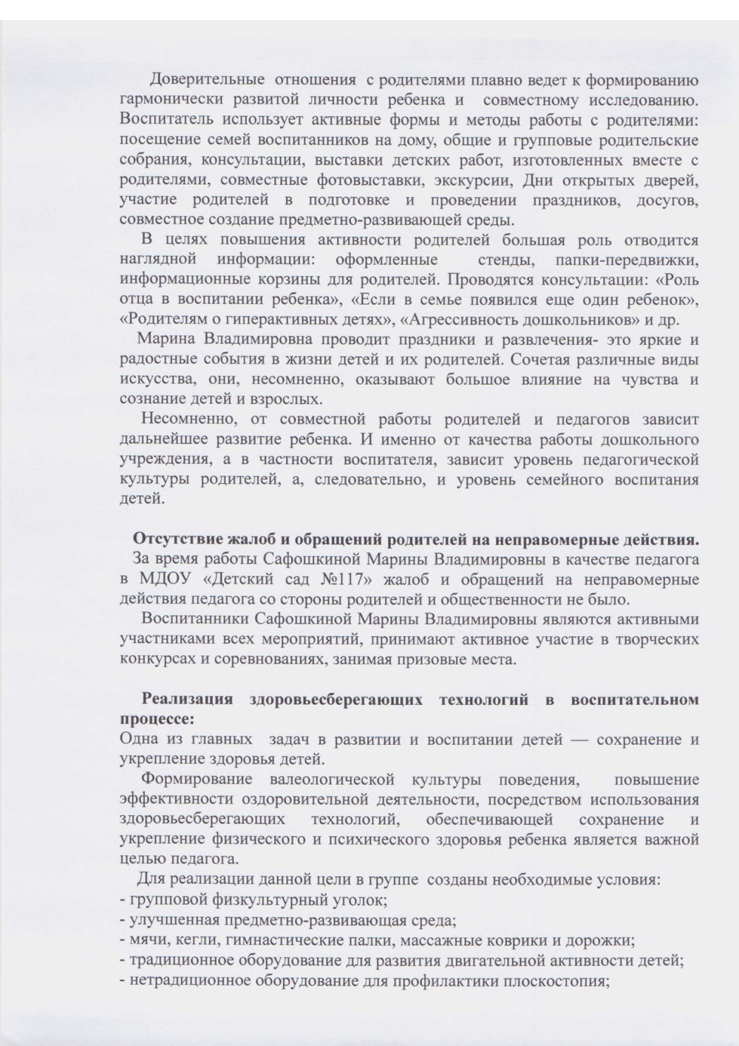
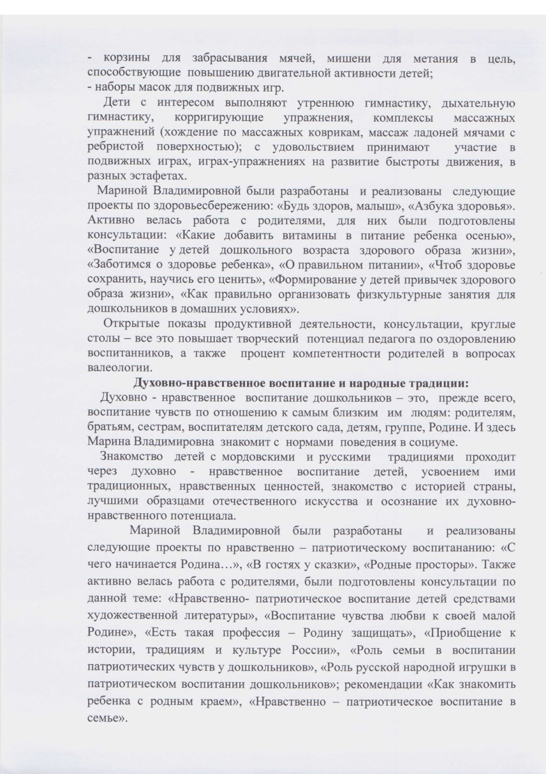

Slide 31
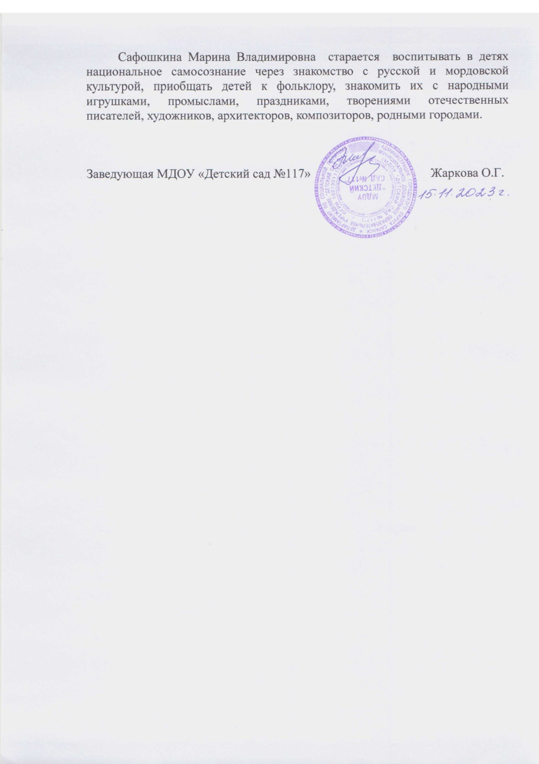

Slide 32

Качество взаимодействия с родителями.

Slide 33

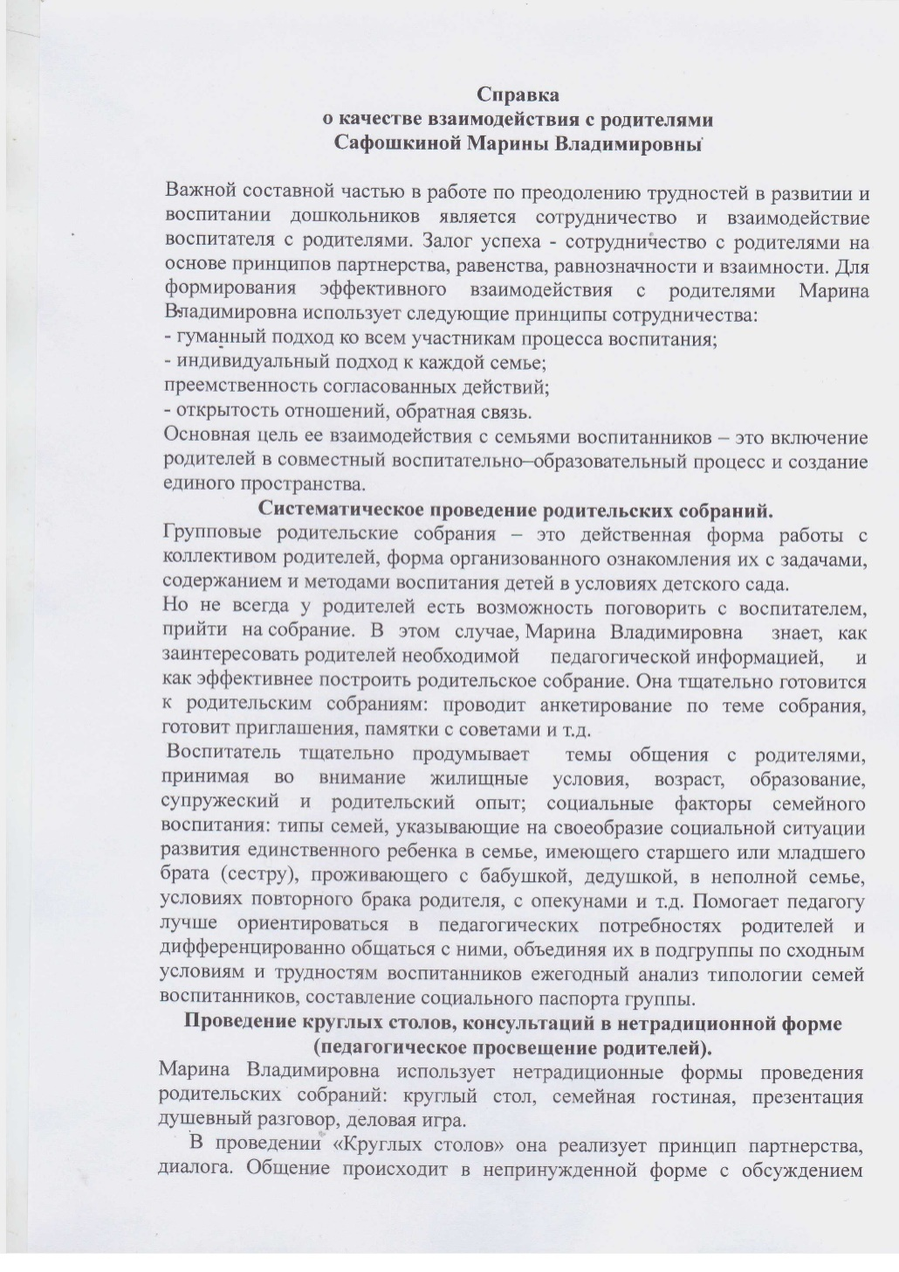
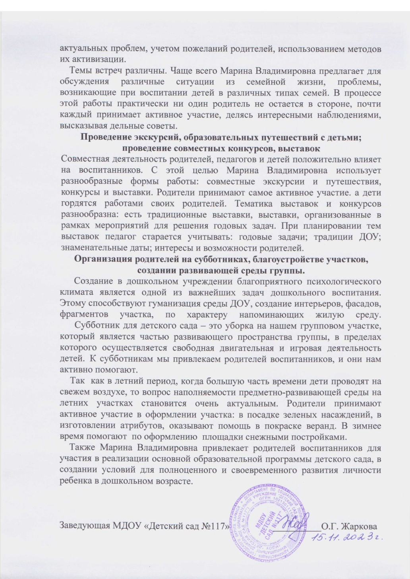

Slide 34

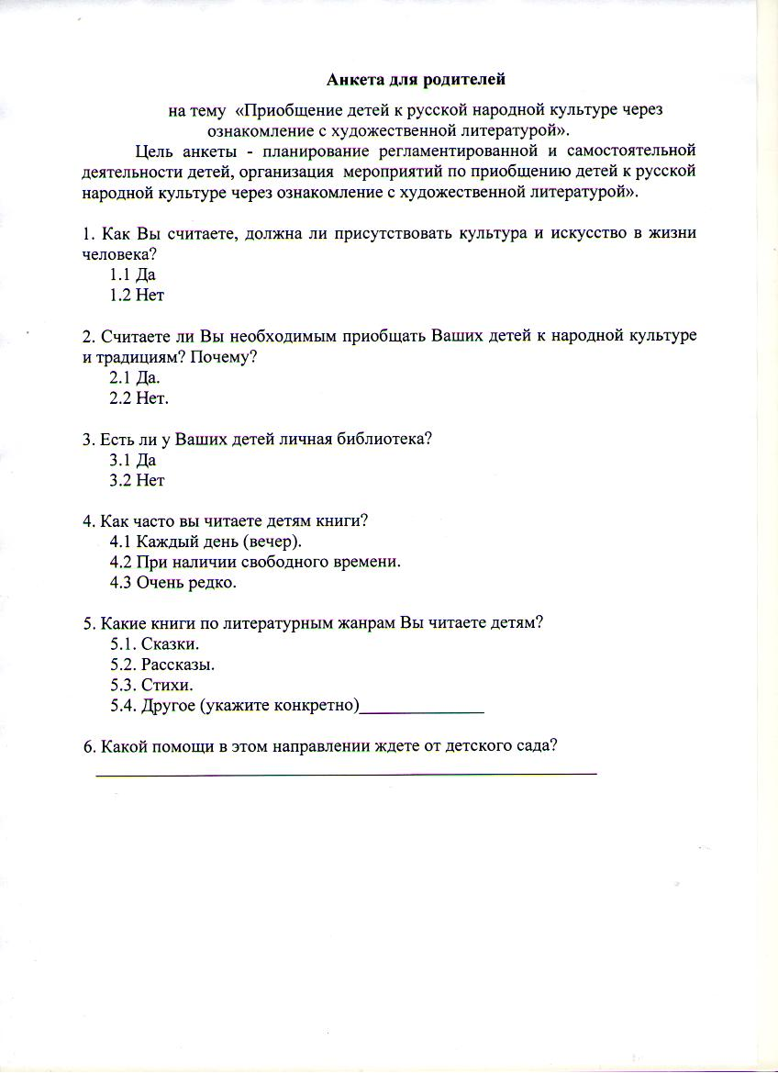
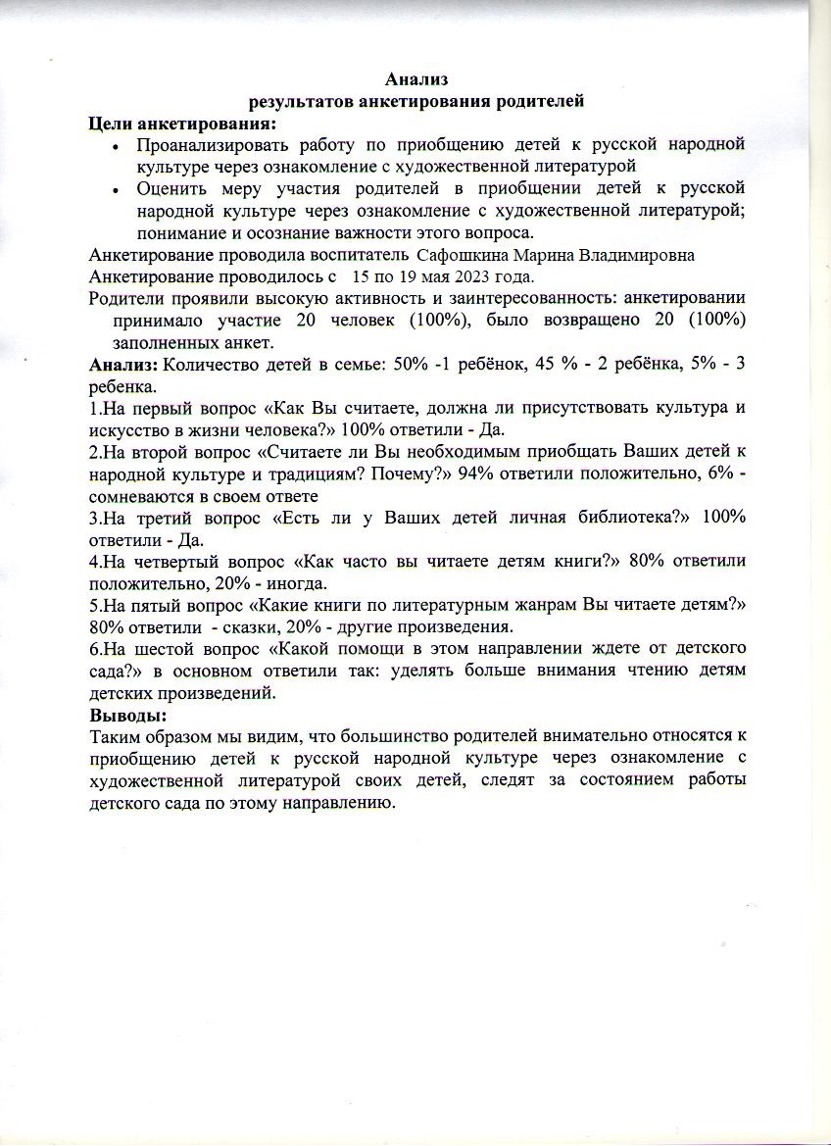

Slide 35



Slide 36
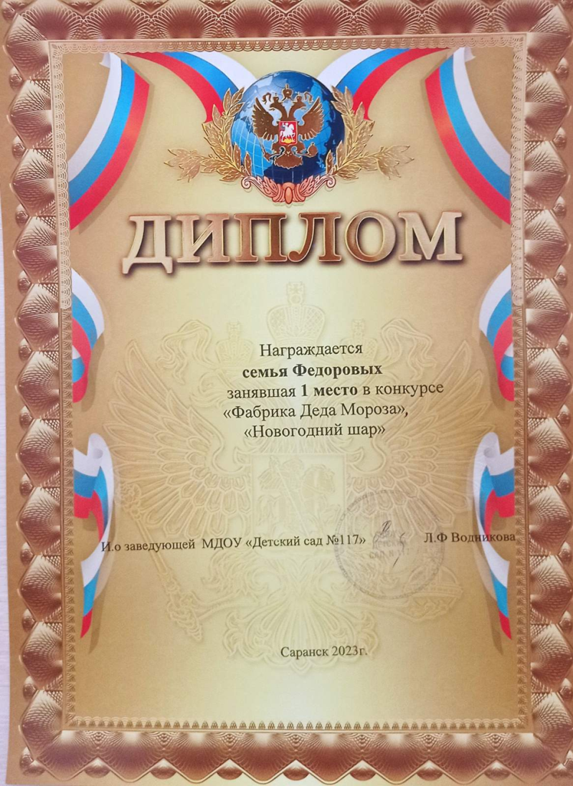
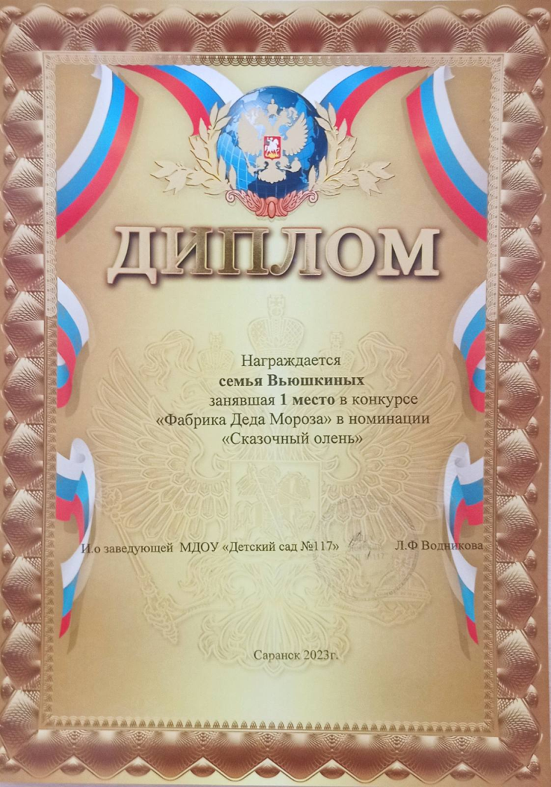
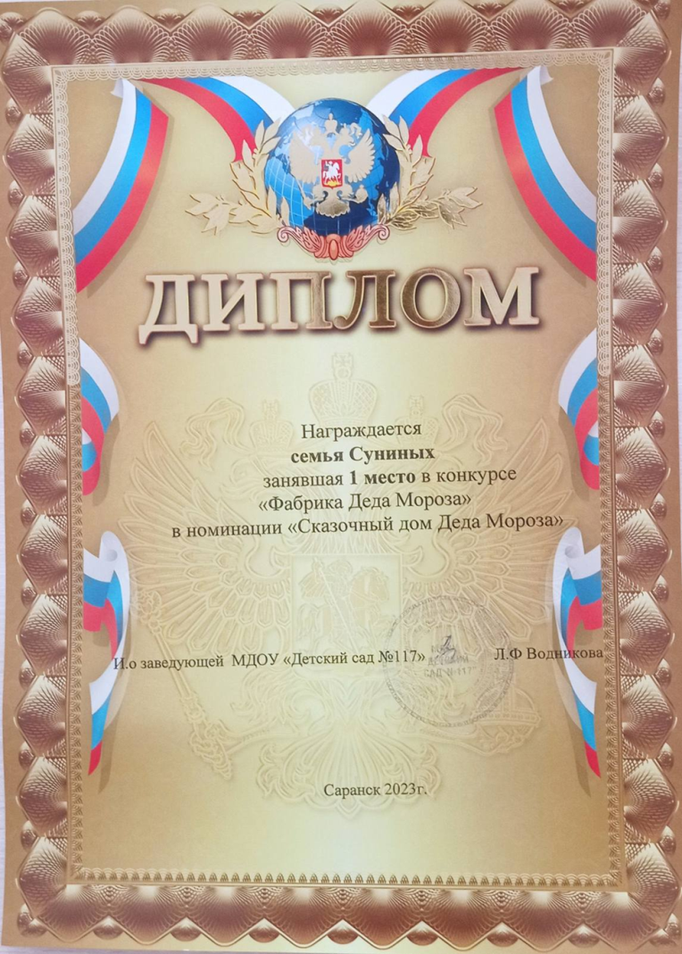

Slide 37
Участие педагога
в профессиональных конкурсах.

Slide 38
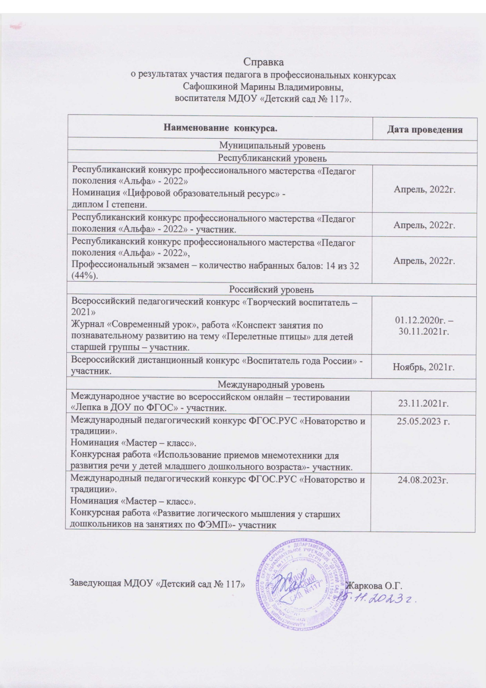

Slide 39



Slide 40



Slide 41



Slide 42
Награды и поощрения

Slide 43



Slide 44



Slide 45



Slide 46
